Slide 1

выполнила Заманова Аделина ученица мбоу сош №7 2д класса

Slide 2


Slide 3


Slide 4
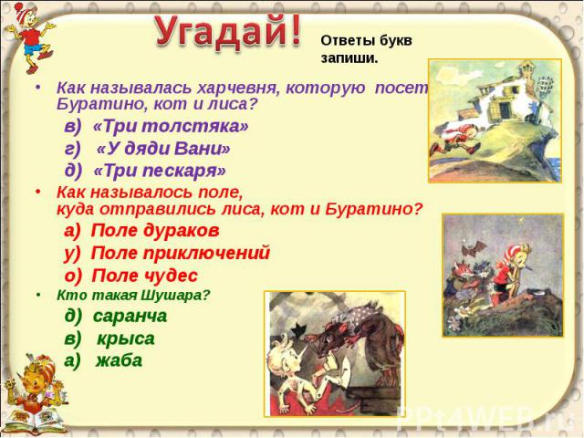

Slide 5
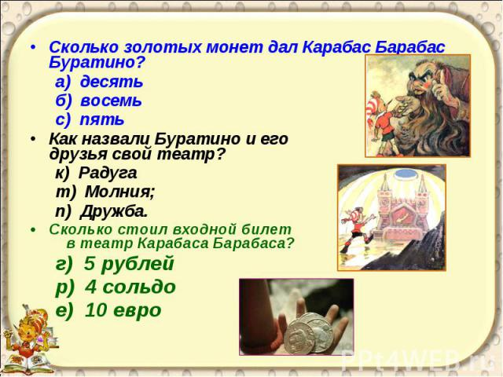

Slide 6
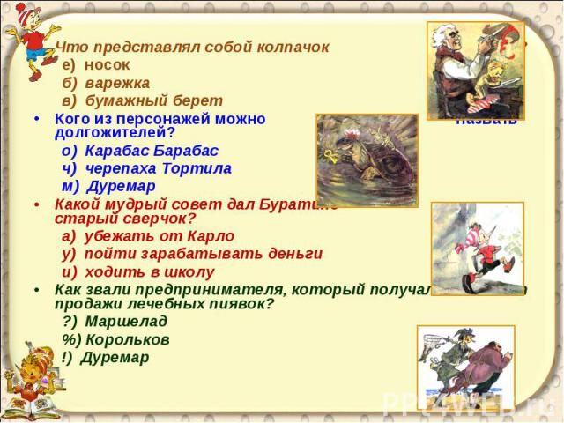

Slide 7


